Slide 1
Флаг и герб России
Пигорев Максим
МБОУ «Школа №133»

Slide 2
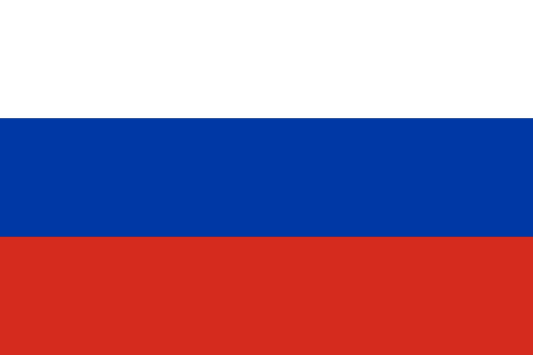
Флаг России — один из официальных государственных символов Российской Федерации наряду с Государственным гербом и Государственным гимном. Представляет собой прямоугольное полотнище из трёх равновеликих горизонтальных полос: верхней — белого, средней — синего и нижней — красного цвета. Отношение ширины флага к его длине составляет 2:3.

Slide 3
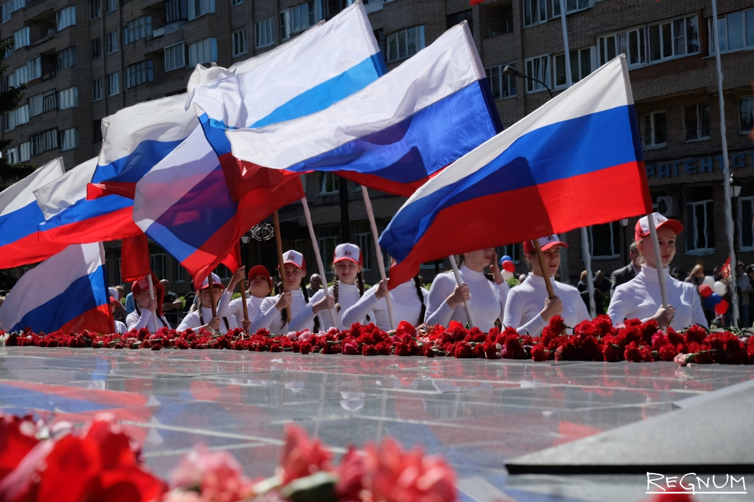
День Государственного флага Российской Федерации
День Государственного флага Российской Федерации отмечается ежегодно 22 августа. Он был установлен в 1994 году указом президента России Б. Н. Ельцина.

Slide 4
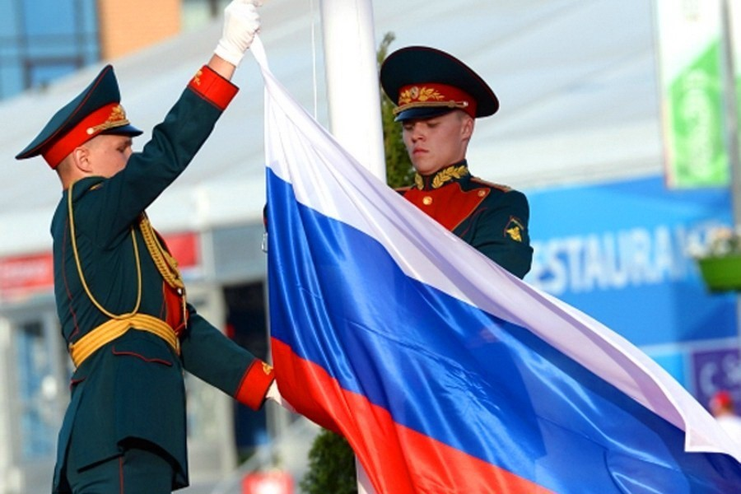
Использование флага России
После принятия Федерального конституционного закона «О Государственном флаге Российской Федерации» в соответствии с первоначальными редакциями использование флага России было жёстко регламентировано. Его могли использовать только:
органы государственной власти Российской Федерации;
дипломатические и прочие официальные представительства России за рубежом;
морские и речные суда, включённые в один из реестров судов России, а также военные корабли и суда.

Slide 5
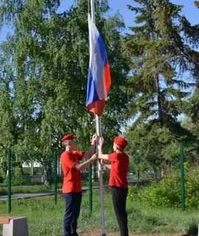
На данный момент допускается использование Государственного флага Российской Федерации, в том числе его изображения, гражданами, общественными объединениями, предприятиями, учреждениями и организациями в иных случаях, если такое использование не является надругательством над Государственным флагом Российской Федерации.

Slide 6
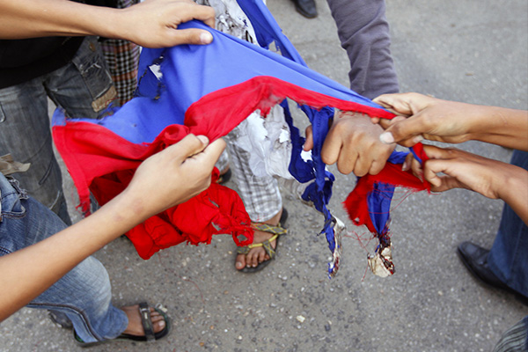
Ответственность за ненадлежащее использование государственного флага России определена статьёй 17.10 Кодекса об административных правонарушениях «Нарушение порядка официального использования государственных символов Российской Федерации», предусматривающей наложение штрафа.

Slide 7
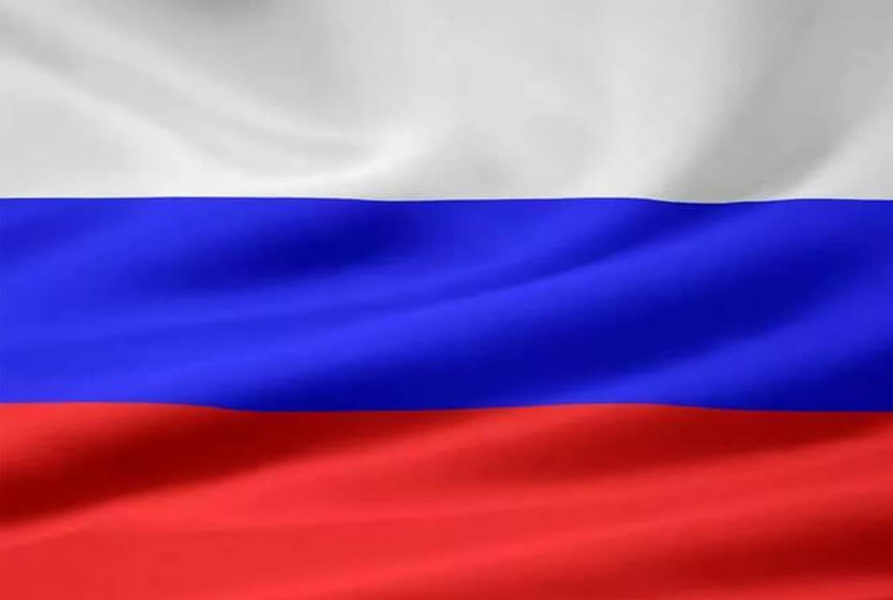
Значение цветов флага
Цветам российского флага приписывается ряд символических значений, однако официального толкования цветов Государственного флага Российской Федерации не существует. Одна из популярных трактовок заключается в следующем:
белый цвет символизирует благородство и откровенность;
синий цвет — верность, честность, безупречность и целомудрие;
красный цвет — мужество, смелость, великодушие и любовь.

Slide 8
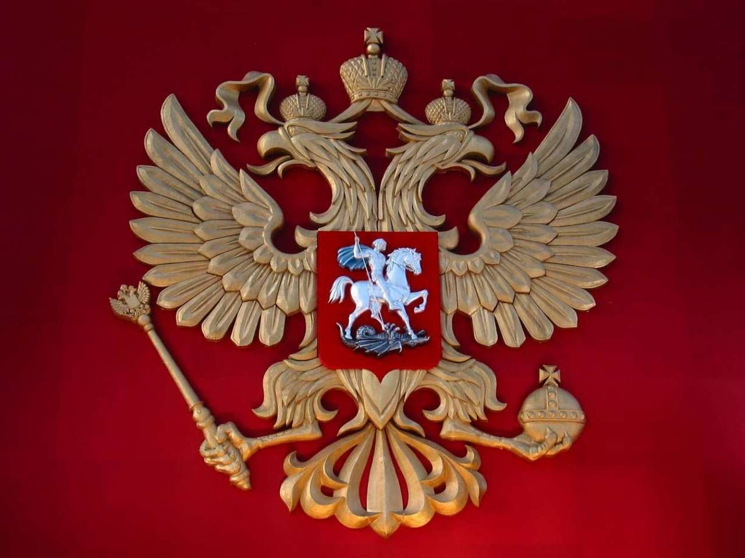
Герб
Согласно Федеральному конституционному закону «О Государственном гербе Российской Федерации», герб России представляет собой: «...четырёхугольный, с закруглёнными нижними углами, заострённый в оконечности красный геральдический щит с золотым двуглавым орлом, поднявшим вверх распущенные крылья. Орел увенчан двумя малыми коронами и — над ними — одной большой короной, соединенными лентой. В правой лапе орла — скипетр, в левой — держава. На груди орла, в красном щите, — серебряный всадник в синем плаще на серебряном коне, поражающий серебряным копьём черного опрокинутого навзничь и попранного конём дракона».

Slide 9
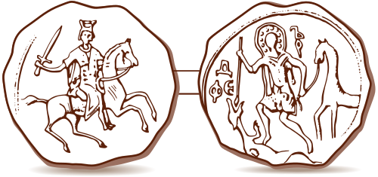
История создания
Изначально гербы в роли опознавательных знаков, обозначающих принадлежность к роду и сословию, появились в XII столетии на территории Европы.
В такой интерпретации на Руси понятия герба не существовало. Его функцию выполняли печати с изображением святого великомученика, чьё имя совпадало с именем знатного князя, владельца отметки. На поле битвы выходили под знамёнами с ликом святых.

Slide 10
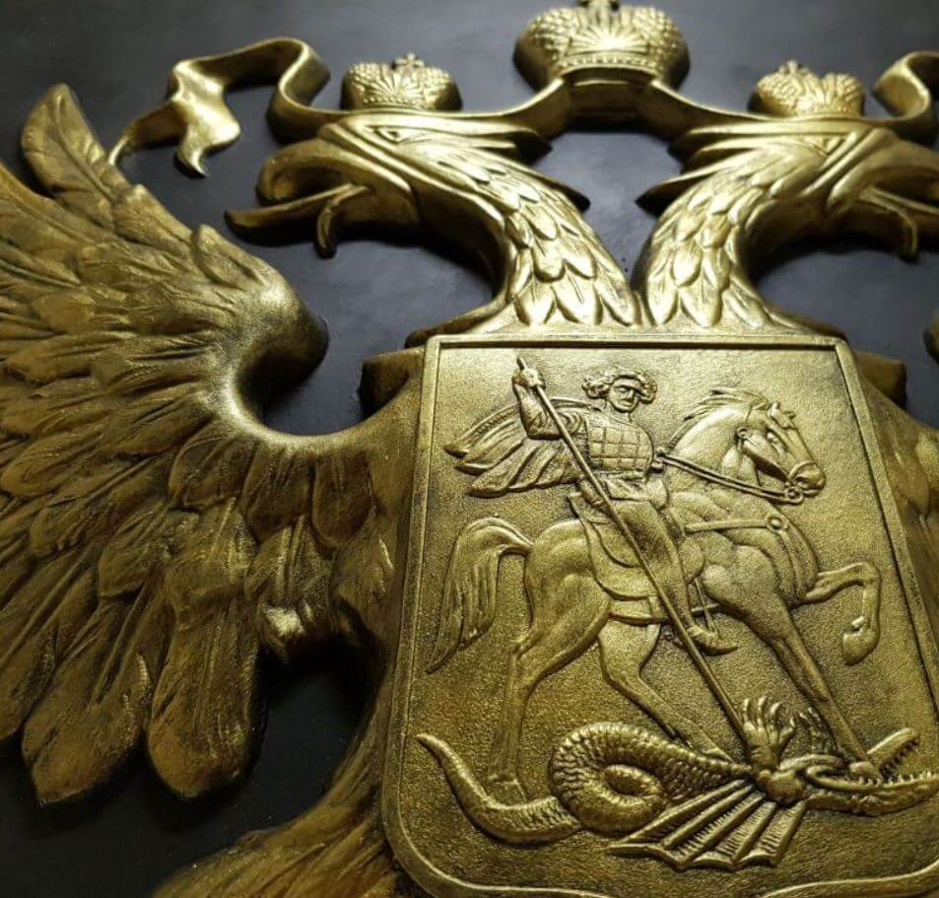
Орёл с двумя головами
Изображение хищной птицы с развёрнутыми в противоположные стороны головами так же впервые обнаружено на реверсе монеты. Появившаяся позднее печать с аналогичным рисунком принадлежала периоду властвования Ивана III, что относится к XV столетию.
Существует несколько теорий, объясняющих появление приоритетной составляющей части государственной символики России. Два предположения основываются на факте заимствования. По одной версии, первоисточником мог служить символ Священной Римской империи, по второй — геральдический знак стран Балканского полуострова. Третий вариант объяснения (самый популярный) базируется на факте хронологического совпадения. Софья Палеолог, ставшая второй женой Ивана Великого, была племянницей последнего византийского императора. Заключение династического брака примерно совпало с началом периода, когда на Руси стали появляться монеты с изображением орла, совпадающим с фамильным гербом новоявленной Великой княгини Московской.

Slide 11
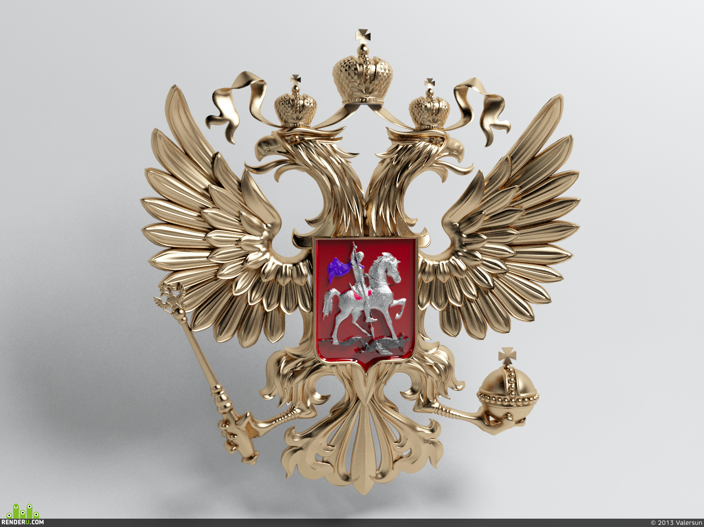
Короны
В период правления Ивана Грозного было принято изображать одну корону, украшенную крестом. Она располагалась между головами орла. С приходом к власти Феодора Блаженного и установлением патриаршества в 1589 году каждая орлиная голова обретает свою корону, а между ними помещается крест как символ единой православной церкви, возглавляемой патриархом. В настоящий момент существует 3 интерпретации значения:
ветви власти (судебная, законодательная и исполнительная) как оплот демократического устройства;
братство народов (России, Украины, Белоруссии);
уровни реализации властных полномочий (местное самоуправление, региональные и федеральные структуры).

Slide 12
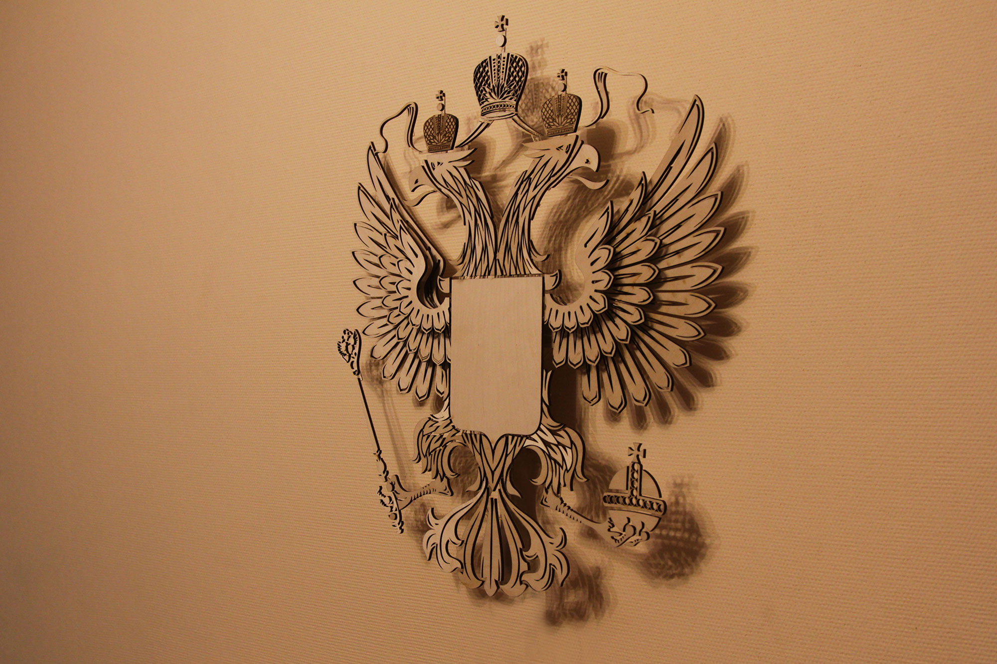
Державная атрибутика
На династической эмблеме Палеологов орёл ничего не держал в когтях. Скипетр и держава появляются в период, когда уже русские правители стали вносить изменения относительно количества корон. В 1667 году на гербе Русского царства можно наблюдать знакомые атрибуты монаршей власти. В настоящее время, при упразднённой монархии и стабильном демократическом строе, символы наделяются значением мощной государственной власти, суверенности, территориального и национального единства.

Slide 13
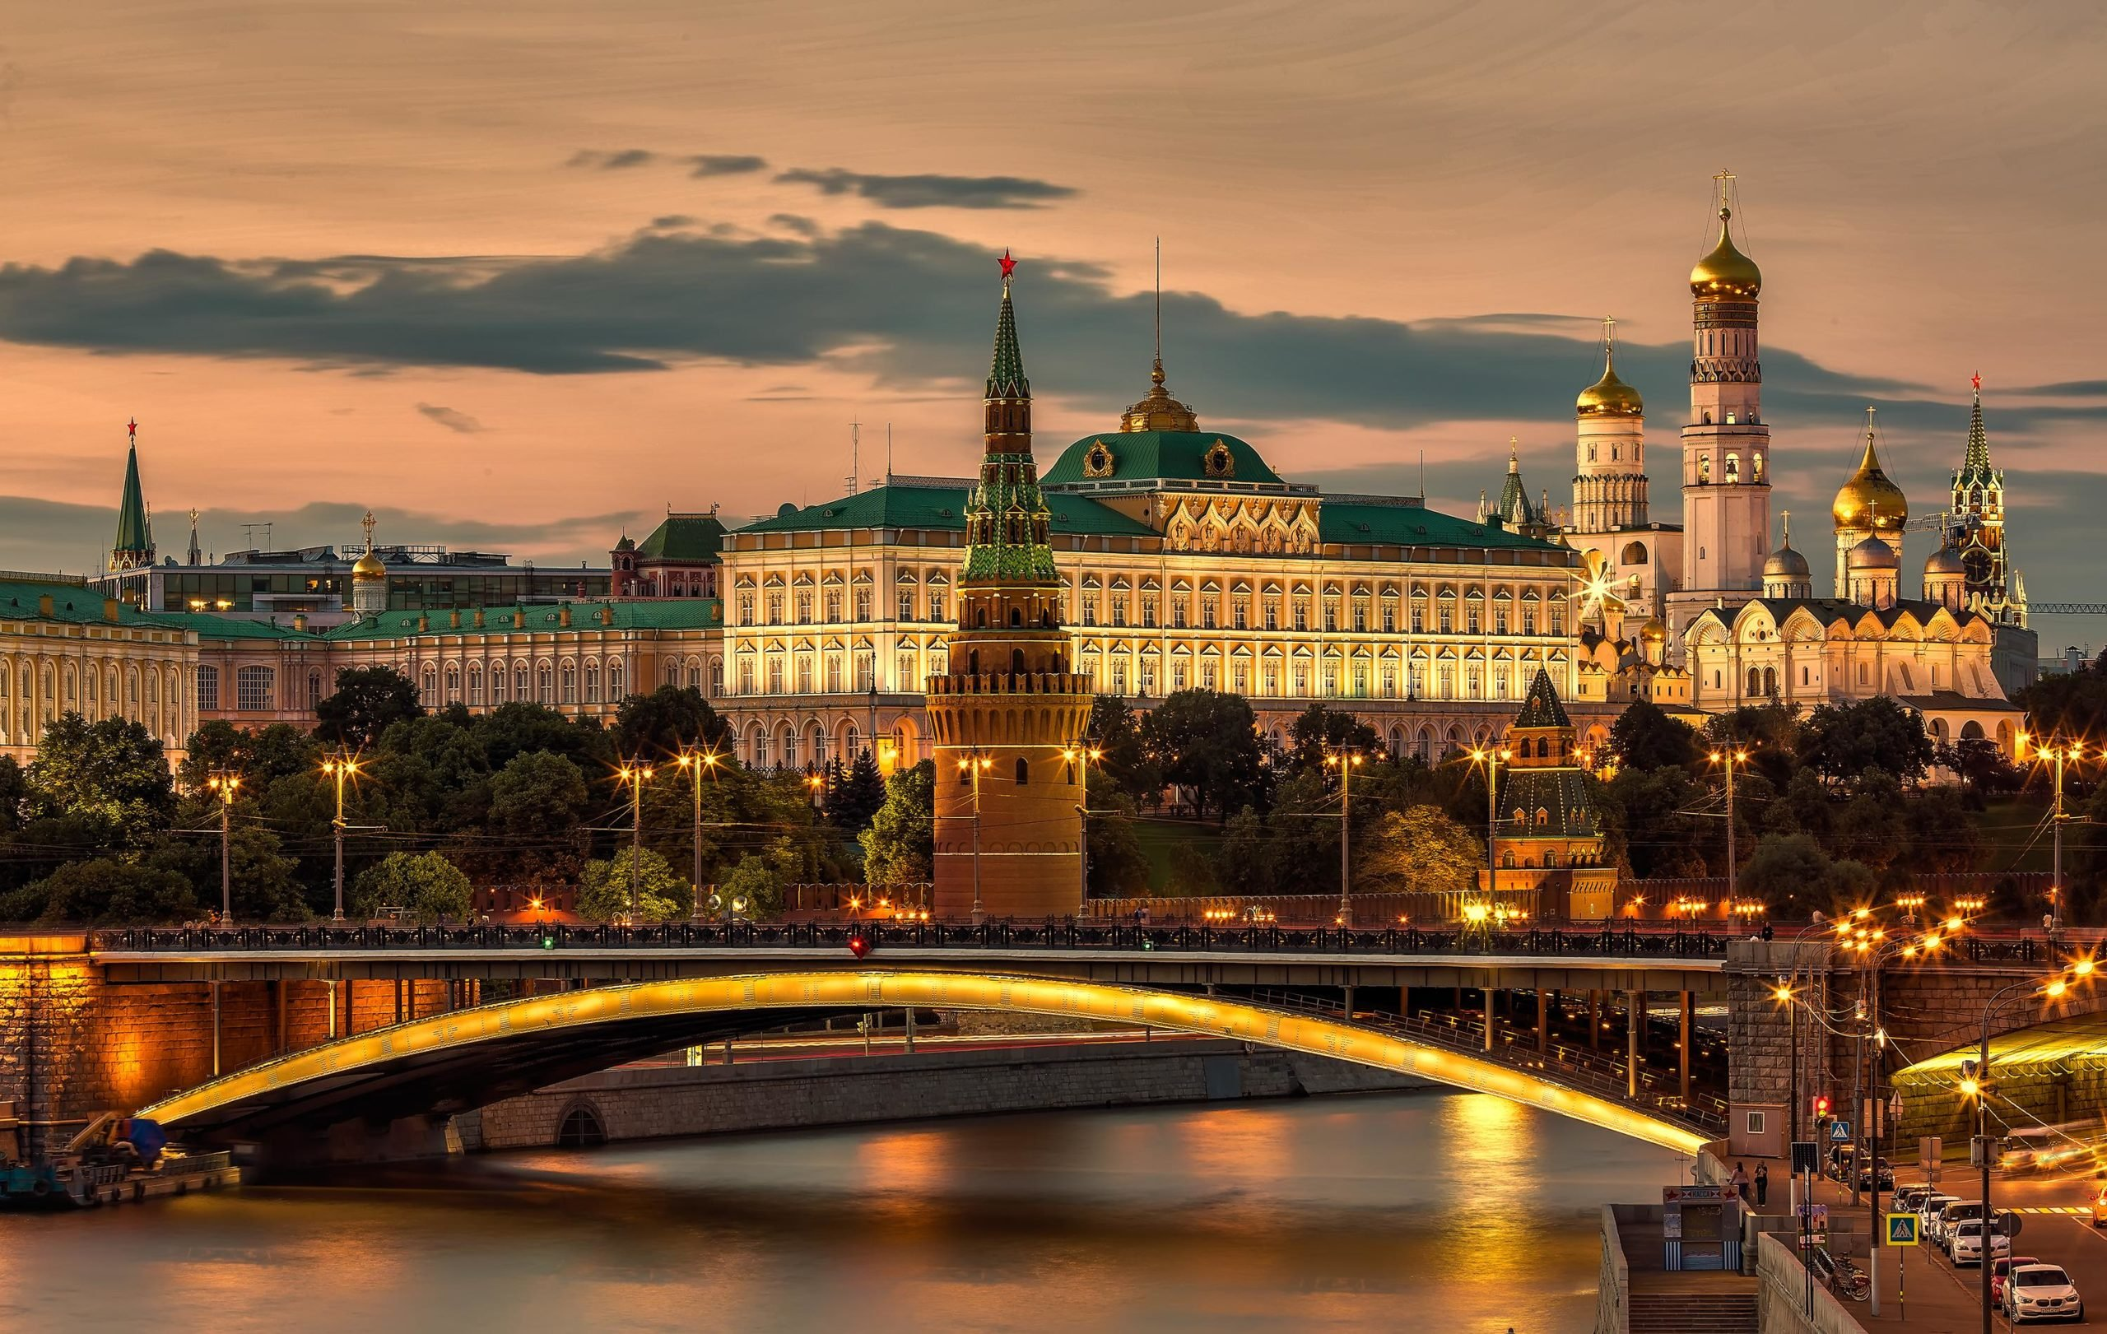
Мы гордимся тобой РОССИЯ

